Slide 1









CHÀO MỪNG CÁC CON
ĐẾN VỚI TIẾT HỌC
TIẾNG VIỆT

Slide 2

BÀI 19
KHI CẢ NHÀ BÉ TÍ

Slide 3



ĐƯA THUYỀN VỀ CẢNG
ĐƯA THUYỀN VỀ CẢNG
Notes:
Cơn bão lớn sắp đến, hãy giúp những con thuyền quay về cảng an toàn để tránh trú bão nhé!

Slide 4







Notes:
Có 5 con thuyền cần sự trợ giúp của các bạn nhỏ, hãy click vào các con số đến đến với câu hỏi, trả lời được câu hỏi thì sẽ giúp thuyền về cảng an toàn nhé! Khi đã trả lời hết 5 câu hỉ, cick next để đưa thuyền về cảng

Slide 5


Câu hỏi: Đọc đoạn 1 bài “Món quà đặc biệt”

Slide 6

Câu hỏi: Trong bài “Món quà đặc biệt”, hai chị em đã viết gì trong tấm thiệp tặng bố?

Slide 7
Câu hỏi: Đọc đoạn 2 bài “Món quà đặc biệt”
3

Slide 8
Câu hỏi: Trong bài “Món quà đặc biệt”, vì sao bố rất vui khi nhận quà mà người chị lại rơm rớm nước mắt?
4

Slide 9



ĐƯA THUYỀN VỀ CẢNG
THÀNH CÔNG!
ĐƯA THUYỀN VỀ CẢNG
THÀNH CÔNG!

Slide 10
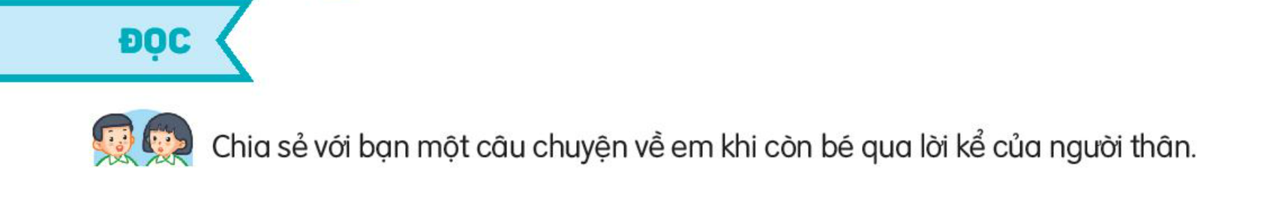
Đó là chuyện gì? Ai kể cho em biết chuyện đó?
Kể lại câu chuyện đó.

Slide 11
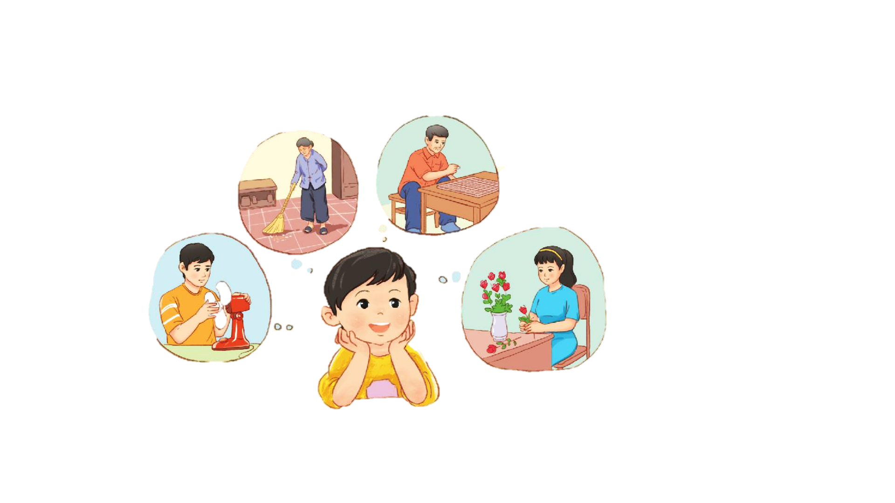
KHI CẢ NHÀ BÉ TÍ
Khi bà còn bé tí
Bà có nghịch lắm không
Dáng đi có hơi còng
Chăm quét nhà dọn dẹp?
Khi ông còn bé tí
Có nghiêm như bây giờ
Có chau mặt chơi cờ
Có uống trà buổi sáng?
Khi bố còn bé tí
Có thích lái ô tô
Có say mê sửa đồ
Có hay xem bóng đá?
Khi mẹ còn bé tí
Có mải ngồi cắm hoa
Thích ra chợ gần nhà
Tối khuya ôm cuốn sách?
Khi con còn bé tí
Chẳng đọc sách, chơi cờ
Chẳng dọn dẹp, chữa đồ
Cả ngày con đùa nghịch.

Slide 12
KHI CẢ NHÀ BÉ TÍ
Khi bà còn bé tí
Bà có nghịch lắm không
Dáng đi có hơi còng
Chăm quét nhà dọn dẹp?
Khi ông còn bé tí
Có nghiêm như bây giờ
Có chau mặt chơi cờ
Có uống trà buổi sáng?
Khi bố còn bé tí
Có thích lái ô tô
Có say mê sửa đồ
Có hay xem bóng đá?
Khi mẹ còn bé tí
Có mải ngồi cắm hoa
Thích ra chợ gần nhà
Tối khuya ôm cuốn sách?
Khi con còn bé tí
Chẳng đọc sách, chơi cờ
Chẳng dọn dẹp, chữa đồ
Cả ngày con đùa nghịch.

Slide 13
KHI CẢ NHÀ BÉ TÍ
1
Khi bà còn bé tí
Bà có nghịch lắm không
Dáng đi có hơi còng
Chăm quét nhà dọn dẹp?
Khi ông còn bé tí
Có nghiêm như bây giờ
Có chau mặt chơi cờ
Có uống trà buổi sáng?
Khi bố còn bé tí
Có thích lái ô tô
Có say mê sửa đồ
Có hay xem bóng đá?
Khi mẹ còn bé tí
Có mải ngồi cắm hoa
Thích ra chợ gần nhà
Tối khuya ôm cuốn sách?
Khi con còn bé tí
Chẳng đọc sách, chơi cờ
Chẳng dọn dẹp, chữa đồ
Cả ngày con đùa nghịch.
3
2
4
5

Slide 14

TẠM BIỆT VÀ HẸN GẶP LẠI CÁC CON!

